Slide 1
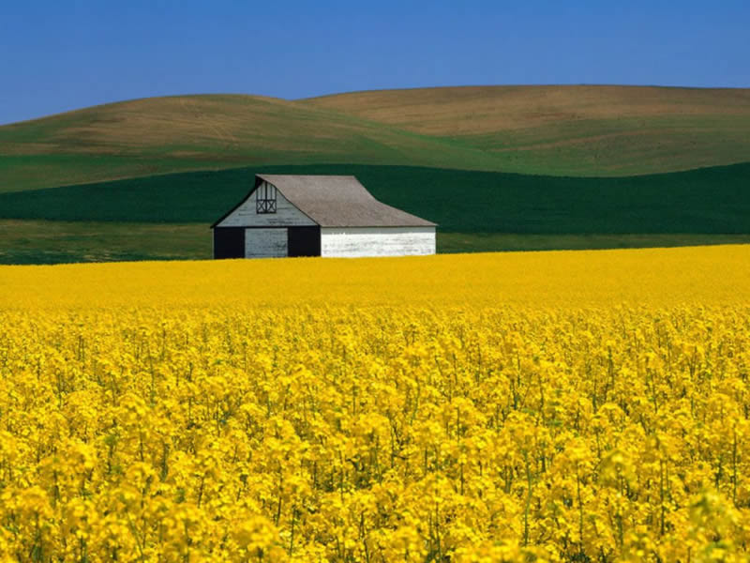

Поле
Работу выполнила
ученица 2 «А» класса
Лопаткина Наталья

Slide 2
Обитатели поля
Животные
Растения
Суслик
Тушканчик
Мышь
Лиса
Сурок
Ящерица
Крот
Хорёк
Заяц
Ласка
Василек синий, или посевной
Гвоздика травянка
Астра иволистная
Бодяк полевой
Герань луговая
Горец змеиный, или Раковые шейки
Горец перечный, или Водяной перец
Кошачья лапка
Щавель кислый

Slide 3
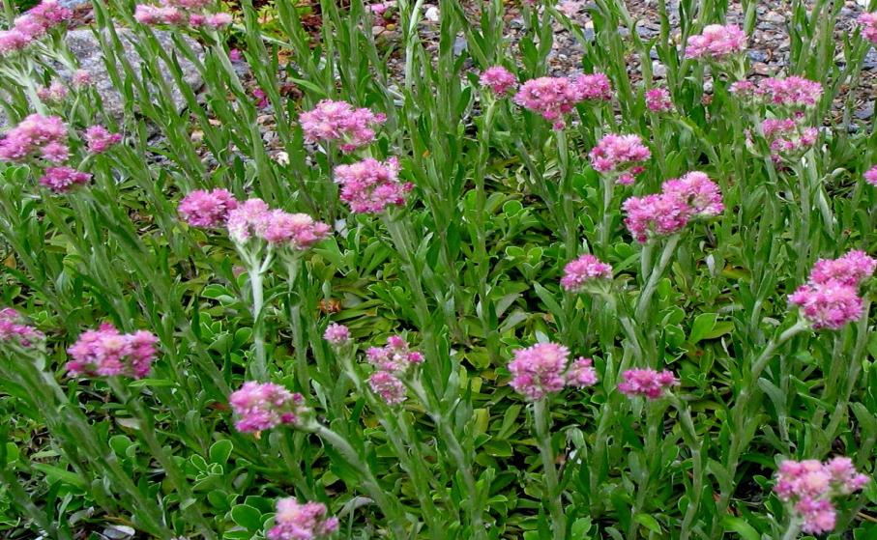
Кошачья лапка

Slide 4
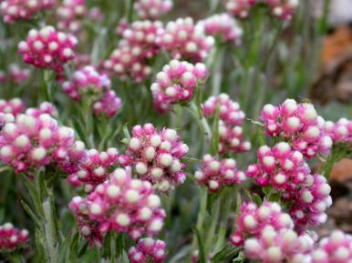
Среда обитания
Многолетнее травянистое растение. Растет по сухим берегам рек, склонам и в полях. С лекарственной целью применяют цветочные корзинки и траву.
Трава растения назначается, главным образом, как кровоостанавливающее средство при различных кровотечениях.
Цветет в мае – июне.

Slide 5
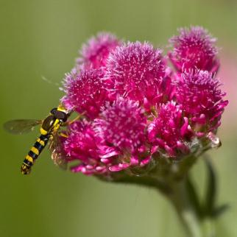
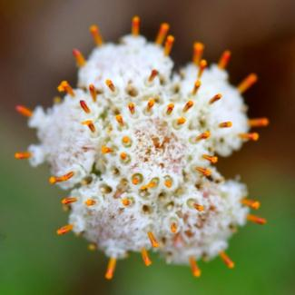
Внешний вид
Многолетнее травянистое растение высотой 10—230 см, белое или серовато-опушённое. Стебель прямой. Листья зеленые, узкие, чешуйчатые. Цветки мелкие, собраны в корзинки на верхушке стеблей, многорядные из красных, розовых или белых листочков. Корзинки собраны в соцветия.

Slide 6
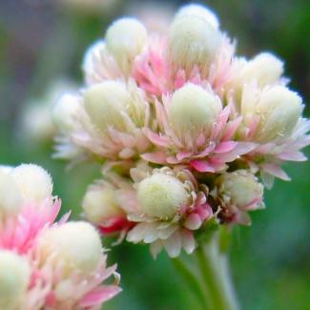
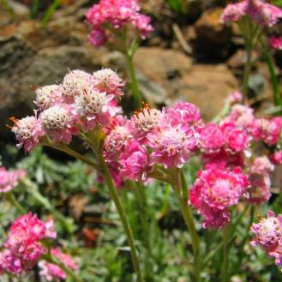
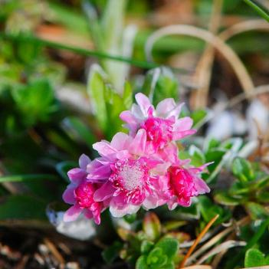
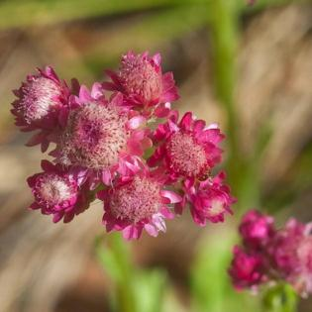
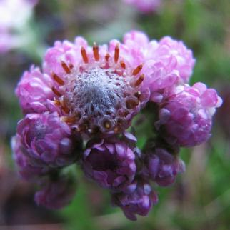

Slide 7
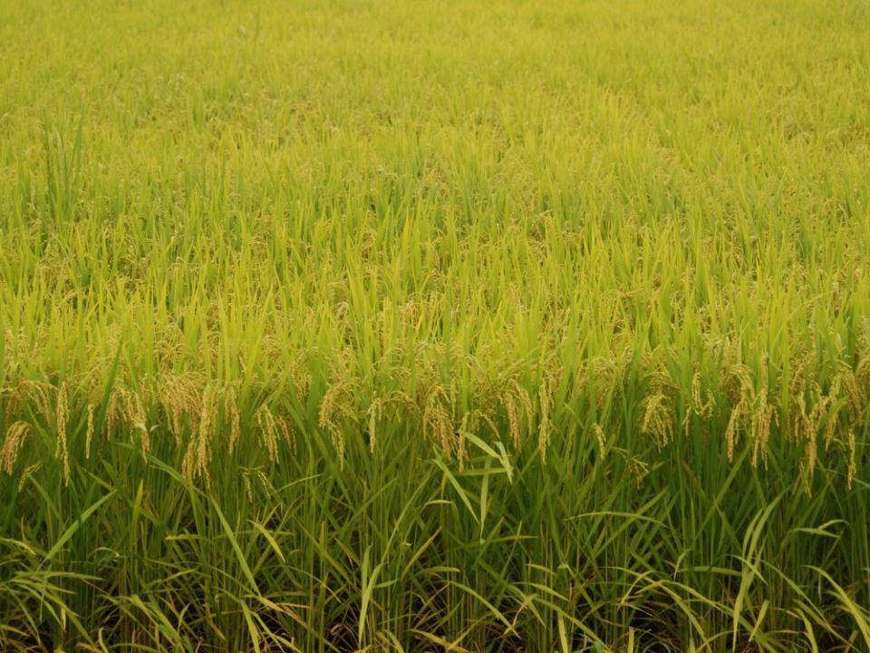
Словно с шубы воротник,
Убежал сей озорник!
Этот маленький зверёк
Называется ...
Хорёк!

Slide 8
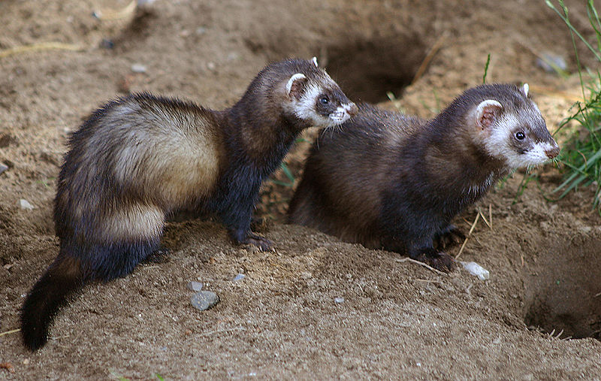
Хорёк

Slide 9
Кто он?
Это замечательно ловкое и быстрое животное, очень умное, хитрое и осторожное. В случае нужды он отлично защищается, кусается и пускает в ход вонючую жидкость, которая часто сбивает со следа собак. Бывали случаи, когда этот маленький хищник нападал и на людей, а особенно на маленьких детей.

Slide 10
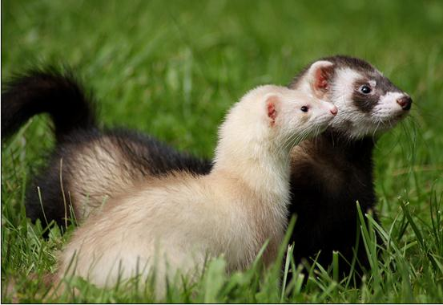
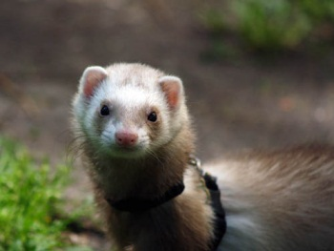
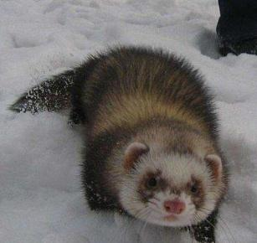

Slide 11
Еда хорьков
Поедает крыс, мышей и даже ядовитых гадюк, от укусов которых совершенно не страдает. Без особых переживаний может уплетать кузнечиков и улиток, ворует мед у лесных пчел, ест плоды и даже ныряет в реки за рыбой.

Slide 12
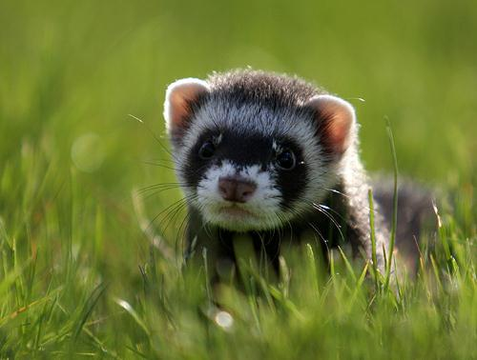

Slide 13
Внешний вид хорька
Хорек – небольшой зверь. Его длина составляет 42 сантиметра, из которых 16 приходится на пушистый хвост. Мех его окрашен в черно-бурый цвет, который на боках переходит в каштановый. Над глазами желто-белые пятна, такого же цвета и мордочка.

Slide 14
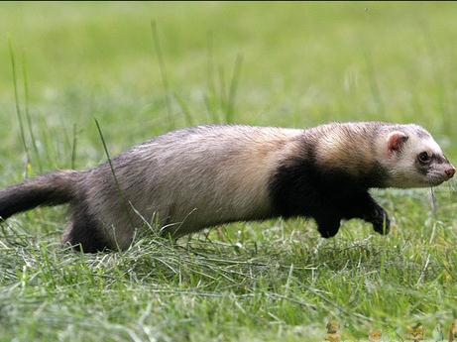

Slide 15
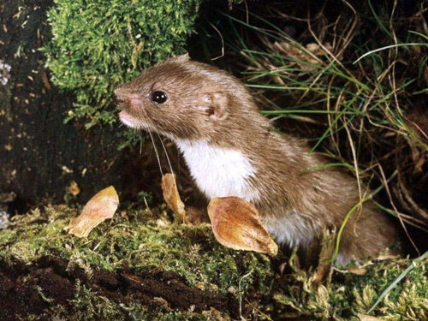
Дерзкая ласка

Slide 16
Кто она?
Этот маленький зверек известен всем своей кровожадностью и дерзкими грабежами. Самое интересное, что такой отвагой природа наделила столь крохотное существо.
При встрече с человеком зверек совершенно не пугается, а угрожающе встает на задние лапы. Если попробовать к нему подойти, то ласка, не раздумывая, бросится в атаку.

Slide 17
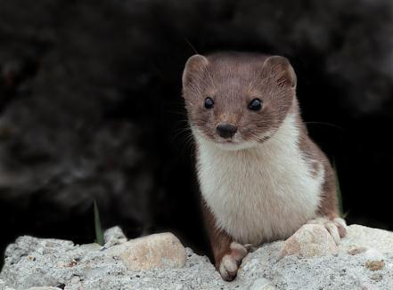
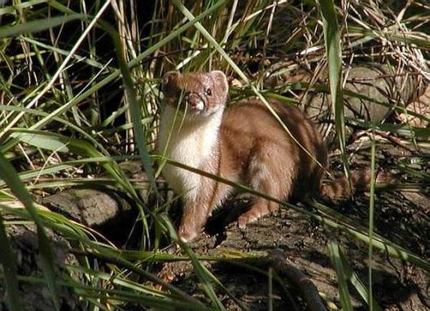
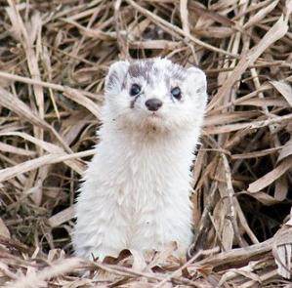

Slide 18
Внешний вид
Тело ласки, вытянутое в длину, всего 16-18 сантиметров, мордочка острая и усатая, украшена огненными глазами. Мех у нее сверху рыжевато-бурый, а снизу совершенно белый. Эти зверьки живут в полях.

Slide 19
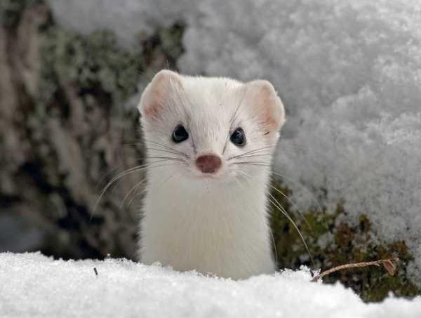

Slide 20
Помощь человеку
Несмотря на свои кровожадные наклонности, ласка очень полезное существо. Никто лучше нее не умеет так охотиться за вредными для сельского хозяйства полевыми мышами.

Slide 21
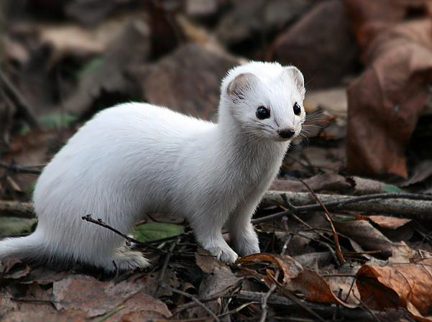

Slide 22
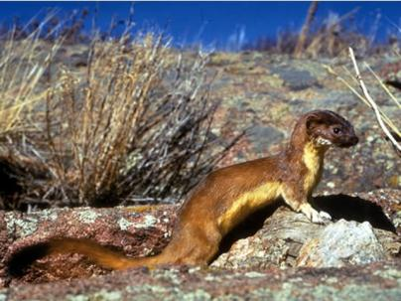
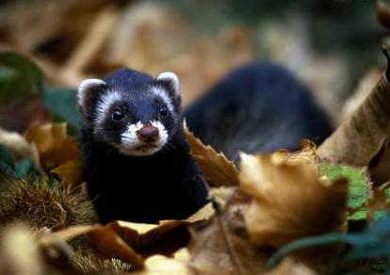
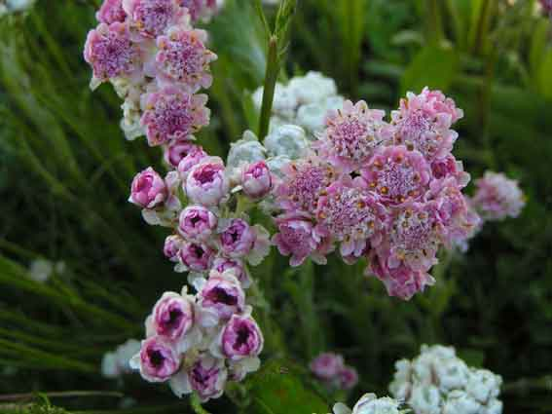
СПАСИБО ЗА ВНИМАНИЕ!!!

